Slide 1
EduSmart Decision Platform
De cinq sources dispersées à une plateforme décisionnelle
Ndeye Penda SARR · Master 2 Business Intelligence, UCAD · Octobre 2026
Notes:
Projet du module Business Intelligence et Analyse Décisionnelle. La présentation suit les 11 points de la Phase 18 ; les cercles safran numérotés renvoient à ces 11 points.

Slide 2
L'essentiel en une page
« EduSmart encaisse 90 % de ce qu'elle attend et ses apprenants réussissent leurs quiz (93 %), mais seulement 3 sur 10 sont actifs sur 30 jours. La priorité n'est plus de recruter, c'est d'engager et d'écouter. »
10 500
13,554 Mds
90,10 %
3 003
étudiants réels (26 476 en additionnant les sources)
XOF de chiffre d'affaires encaissé
taux de recouvrement
étudiants actifs sur 30 jours, soit 28,6 %
Données simulées · date de référence : 15/09/2026 · chiffres validés par 3 chemins de calcul (SQL, Python, DAX)
Notes:
Commencer par la conclusion : une idée maîtresse, quatre chiffres. Le dernier chiffre est en rouge brique : c'est l'alerte principale (cible proposée de 30 % d'actifs).

Slide 3
Le Directeur Général pose 7 questions
1
Le nombre réel d'étudiants
Le temps moyen de connexion
Répondu
Répondu
Le chiffre d'affaires
La satisfaction des étudiants
Répondu
Aucune donnée
Le taux de réussite
Les enseignants les mieux évalués
Répondu
Aucune donnée
Les formations les plus suivies
5 sur 7 ont une réponse. Les 2 autres sont des manques de données : ils deviennent des recommandations.
Répondu
Notes:
Cas pratique de la Phase 1. Dire au décideur ce que ses données ne permettent pas de savoir fait partie du livrable.

Slide 4
Cinq sources hétérogènes, volontairement imparfaites
2
PostgreSQL
MySQL
CSV
MongoDB
Redis
Gestion académique
Plateforme pédagogique
Ressources humaines
Application mobile
Temps réel
67 882
422 218
6 728
297 601
4 608
lignes, 5 tables
lignes, 6 tables
lignes, 4 fichiers
documents JSON
clés (snapshot)
16
16
19
11
7
types d'anomalies
types d'anomalies
types d'anomalies
types d'anomalies
types d'anomalies
≈ 800 000 enregistrements · 69 types d'anomalies : doublons, formats de dates, encodages mélangés, catégories mal orthographiées, orphelins
Notes:
Chaque anomalie est journalisée à son injection : ce journal sert de vérité terrain à la porte G3, et le pipeline ne le lit jamais.

Slide 5
Intégrer, c'est d'abord savoir qui est qui
3
Identifiants incompatibles
26 476
UUID dans PostgreSQL, LMS-XXXXXX dans MySQL : 9 000 paires rapprochées, 1 000 inscrits sans compte LMS, 500 comptes sans inscription
personnes, si l'on additionne les sources
Formats et encodages
10 500
3 formats de dates, UTF-8 et ISO-8859-1, séparateurs « ; » et « , », champs MongoDB variables
personnes réelles, après rapprochement
Une source qui s'efface
Redis est volatile : statistics:today expire en 1 h, il faut figer le snapshot à l'extraction
Notes:
Le nombre réel d'étudiants est la première question du DG. Sans rapprochement, la direction aurait compté 2,5 fois trop de personnes.

Slide 6
ELT : transformer dans l'entrepôt
4
PostgreSQL
Bronze
Argent
Or
MySQL
staging
clean
dw
Power BI
copie brute des 17 objets, en TEXT et JSONB
89 règles qualité : corriger, rejeter, signaler
constellation de 8 faits, 7 dimensions, SCD 2
CSV RH
MongoDB
quality
chaque rejet conservé intégralement, avec son motif
meta
catalogue des sources et journal de chaque étape
Redis
Pourquoi ELT : garder le brut pour prouver chaque correction, et changer une règle sans réextraire. Pas pour le volume : 800 000 enregistrements, ce n'est pas du Big Data.
Notes:
EtLT : seules des conversions techniques ont lieu au chargement (encodage, séparateur, sérialisation JSON). Toute correction métier est faite, et tracée, en SQL dans l'entrepôt.

Slide 7
159 946 anomalies traitées, aucune devinée
5
69 / 69
types d'anomalies traités à 100 % (porte G3)
89
règles, sur 5 dimensions : complétude, unicité, cohérence, exactitude, fraîcheur
45
règles signalent au lieu de deviner : corriger n'est pas inventer
Notes:
Trois actions décidées règle par règle. Corriger quand la bonne valeur se déduit sans ambiguïté ; rejeter une ligne inutilisable ou en double, en la conservant dans quality.rejets ; signaler quand la vraie valeur est inconnaissable.

Slide 8
Sept portes de contrôle, toutes vertes
5
G0
G1
G2
G3
G4
G5a
G5b
G6
5/5
195/195
85/85
69/69
57/57
8/8
8/8
101/101
Infrastructure
Sources
Extraction
Qualité
Entrepôt
KPI SQL = Python
KPI DAX = SQL
De bout en bout
368
9 / 9
L'équation de conservation
staging = clean + rejets distincts
clean = faits du DW
Aucune ligne ne disparaît sans trace.
tests automatisés : 299 unitaires, 69 d'intégration
erreurs introduites volontairement, toutes détectées
Notes:
Tests de mutation : on casse une donnée dans une transaction annulée (ligne perdue, clé orpheline, 1 000 XOF de trop) et la porte G6 doit passer au rouge. Un test qui ne peut pas échouer ne prouve rien.

Slide 9
Chaque chiffre est traçable jusqu'à sa source
6
meta.metadata_sources
meta.etl_execution_log
Le catalogue des 17 objets sources
Le journal de chaque étape
source, emplacement, technologie
version du schéma (empreinte des colonnes)
dernière extraction : lot, lignes, statut
source, date, durée
nombre de lignes, erreurs, statut
lot et version du pipeline
Source
Manifeste du lot
Journal EXTRACT / LOAD
Rejets tracés
Faits du DW
Le lignage de bout en bout : un chiffre du tableau de bord se remonte jusqu'à la ligne source qui l'a produit.
Notes:
Les six informations exigées par la Phase 6 (source, date, durée, nombre de lignes, erreurs, statut) sont dans etl_execution_log. Chaque ligne est validée immédiatement : même un arrêt brutal laisse une trace.

Slide 10
Un entrepôt PostgreSQL en trois couches
7
Or · dw
Un étudiant change de ville
8 faits, 7 dimensions conformes, membres « Inconnu » (−1)
SCD 2 sur la ville et la région de l'étudiant : l'ancienne version est fermée, une nouvelle s'ouvre.
Argent · clean
version 1 · Dakar · jusqu'au 30/09
version 2 · Ziguinchor · depuis le 01/10
données typées, standardisées, dédoublonnées ; 26 tables
Un paiement de 2024 reste attribué à la région de 2024 : l'historique n'est jamais réécrit.
Bronze · staging
copie brute du dernier lot ; 17 tables
Notes:
Exemple tiré du test d'intégration du SCD 2. Limite à connaître : l'entrepôt actuellement chargé ne contient aucune version SCD 2 (les rechargements de test effacent la démonstration) ; le mécanisme est en place et testé.

Slide 11
Une constellation de 8 faits et 7 dimensions
8
Fait | Grain | Temps | Étudiant | Formation | Région | Module | Quiz | Enseignant
Paiements | un paiement | ● | ● | ● | ●
Inscriptions | une inscription | ● | ● | ● | ●
Notes | une note | ● | ● |  |  | ● | ●
Activité quiz | un événement | ● | ● |  | ● | ● | ●
Connexions | une connexion | ● | ●
Progression | étudiant × module | ● | ● |  |  | ●
Salaires | enseignant × mois | ● |  |  |  |  |  | ●
Absences | une absence | ● |  |  |  |  |  | ●
Dimensions conformes : la même dimension Étudiant sert à 6 faits, ce qui permet de croiser paiements, notes et connexions sans incohérence.
Notes:
Matrice de bus de Kimball. 7 dimensions au lieu des 5 du PDF : l'offre diplômante (filière, classe) et l'offre en ligne (module, quiz) sont deux hiérarchies différentes.

Slide 12
8 KPI, et un indicateur que l'on ne sait pas mesurer
9
Chiffre d'affaires encaissé
Taux de recouvrement
Taux de réussite aux quiz
Taux d'abandon
13,554 Mds XOF
90,10 %
93,13 %
6,24 %
Cible : ≥ N−1
Atteinte
Cible : ≥ 90 %
Atteinte
Cible : ≥ 85 %
Atteinte
Cible : ≤ 5 %
Sous la cible
Progression moyenne
Étudiants actifs (30 jours)
Temps médian de connexion
Nombre réel d'étudiants
65,59 %
3 003
1 740 s (29 min)
10 500
Cible : ≥ 70 %
Sous la cible
Cible : ≥ 30 %
Sous la cible
Cible : ≥ 20 min
Atteinte
Cible : suivi
Satisfaction des étudiants : non mesurée. Aucune source ne la contient ; un indicateur de substitution tromperait le décideur.
Notes:
Chaque KPI est calculé par trois chemins indépendants (SQL sur le DW, Python sur la couche clean, DAX dans Power BI) avec le même résultat. Les cibles sont des propositions, à valider par la direction.

Slide 13
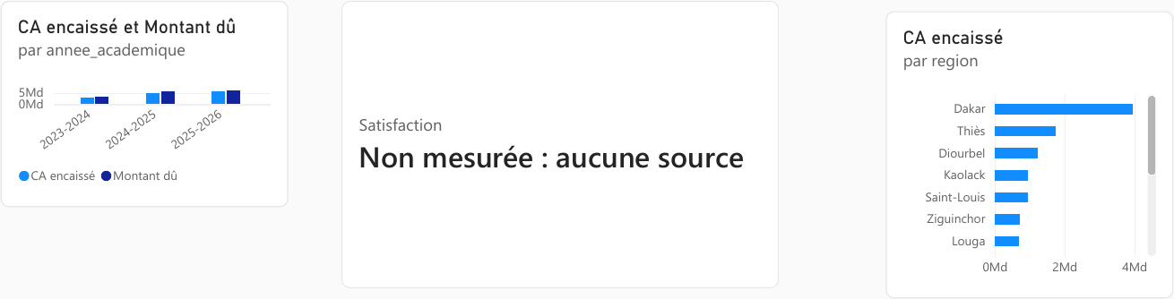
Power BI · Vue Direction : où en sommes-nous ?
10
Avant le correctif
Après le correctif
14 barres égales au CA total : la relation paiements → régions était inactive. Kaffrine affichait un recouvrement de 2 821 %.
Dakar ≈ 3,9 Mds XOF (29 %), Thiès ≈ 1,8 Md (13 %) : les mêmes parts que dans l'entrepôt. Un total juste ne prouve pas qu'un filtre est juste.
Notes:
Les cartes KPI de cette page ne réagissent pas aux segments (interactions modifiées volontairement) : les chiffres globaux restent visibles pendant l'exploration. Correctif du 21/10/2026 : relation fact_paiements → dim_region rendue active.

Slide 14
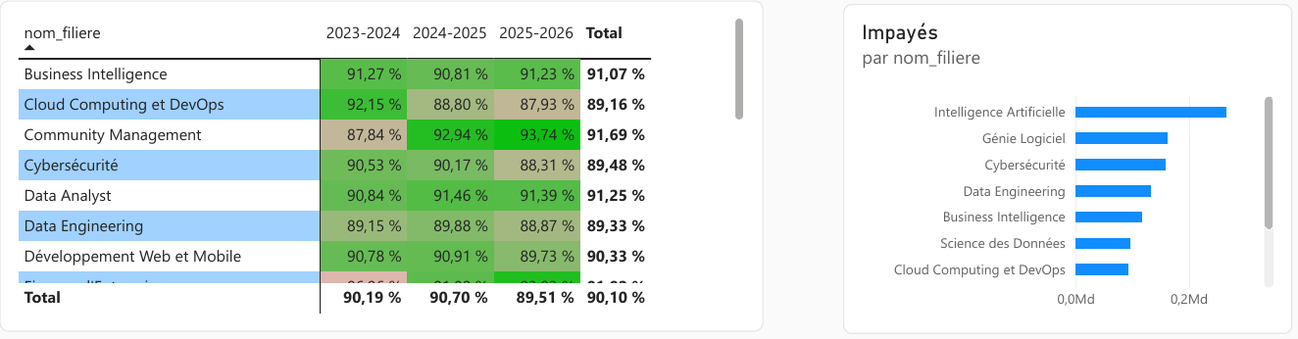
Power BI · page Finance : où en est le recouvrement ?
10
Une page, une question
Des mesures, pas des colonnes
Explorer
Vue Direction, Finance, Pédagogie, Engagement
31 mesures DAX : un taux se recalcule pour chaque filtre
5 hiérarchies pour le drill down, segments synchronisés (région, niveau)
Captures de powerbi/EduSmart.pdf, export du 21/10/2026, après correction du modèle.
Notes:
La matrice filière × année colore les taux de recouvrement : tous entre 87 % et 94 %, ce qui reflète une simulation où les paiements suivent la même loi pour toutes les filières.

Slide 15
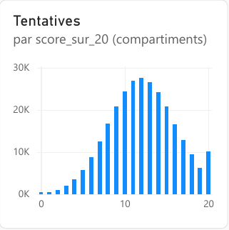
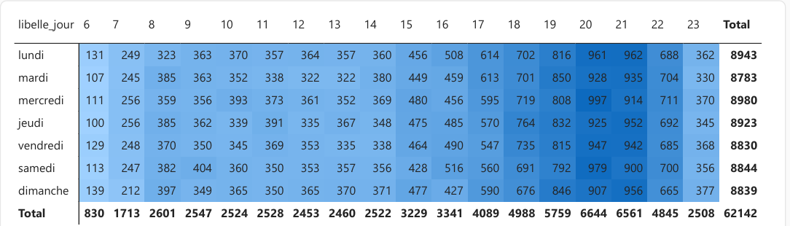
Power BI · Pédagogie et Engagement
10
62 142 connexions par jour et par heure : pic entre 20 h et 22 h, aucune connexion avant 6 h, pas d'effet week-end. Ce motif est un paramètre de la simulation ; sur données réelles, il dirait quand programmer classes virtuelles et maintenance.
Scores centrés vers 10-12/20, accumulation à 20/20 : un effet plafond
Notes:
Deux visuels choisis pour leur question : l'histogramme montre la forme d'une distribution, la carte de chaleur fait lire 168 valeurs d'un coup d'œil.

Slide 16
Le taux de recouvrement est stable, les impayés doublent
≈ 1 489 M XOF
non encaissés sur trois ans, pour 15 043 M dus
90,19 → 89,51 %
un taux stable : l'activité double, les impayés aussi
88,57 à 93,29 %
aucune région en décrochage (Kaffrine : 89,68 %)
Notes:
L'année 2025-2026 n'est pas close au 15/09/2026 : une partie des 655 M peut encore être encaissée. Les montants sont rattachés à l'année de la formation payée.

Slide 17
On réussit les quiz, on ne finit pas les parcours
93,13 %
65,59 %
de couples (étudiant, quiz) validés, toutes tentatives confondues
de progression moyenne, pour une cible proposée de 70 %
6,24 %
28,6 %
d'abandon, stable sur trois ans : un phénomène structurel
d'étudiants actifs sur 30 jours : une valeur minimale (vidéos non comptées)
Associations, pas causes : ceux qui retentent ont un score plus bas (r = −0,20) ; plus d'heures connectées ne s'accompagnent pas d'une meilleure progression (r = −0,01).
Notes:
Le taux de réussite porte sur les quiz en ligne, pas sur le diplôme, qu'aucune source ne contient. La source ne date pas l'abandon : on sait combien abandonnent, pas quand ni pourquoi.

Slide 18
6 409 heures de cours non remplacées en trois ans
61,8 %
des heures d'absence ne sont pas remplacées (2 343 absences)
3 034 M XOF
de masse salariale nette sur trois ans, dont 90 % pour les permanents
+7,7 %
de salaire net moyen par bulletin en deux ans
Notes:
2025-2026 ne couvre que 11 mois de salaires (versés jusqu'en août). L'effectif enseignant est plafonné à 120 par construction de la simulation : la hausse des inscriptions par enseignant ne doit pas être surinterprétée.

Slide 19
Sept recommandations, deux priorités
11
 | Recommandation | KPI de suivi | Priorité
R1 | Mesurer la satisfaction : score de 1 à 5 en fin de module | Satisfaction | 1
R3 | Relancer les impayés dès la 2ᵉ tranche | Recouvrement | 1
R2 | Évaluer les enseignements ; table d'affectation enseignant ↔ cours | Note par enseignant | 2
R4 | Réactiver les inactifs après 15 jours ; tutorat ciblé | Actifs, abandon | 2
R7 | Remplacer les enseignants absents (vacataires, cours enregistrés) | Heures remplacées | 2
R5 | Intégrer vidéos et téléchargements au DW | Actifs (30 j) | 3
R6 | Normaliser la saisie à la source (listes fermées) | Conformité qualité | 3
Pourquoi R1 d'abord : impayés, inactivité et abandon ont peut-être une cause commune que les données actuelles ne permettent pas d'établir. Sans la voix des étudiants, on traite les symptômes.
Notes:
Ce qui n'est pas recommandé : une application tablette pour allonger les sessions (durées identiques sur tous les appareils), ou inciter à se connecter plus longtemps (aucune relation observée avec la progression).

Slide 20
Ce que ces données ne permettent pas de dire
Des données simulées
Deux angles morts
Pic à 20 h, poids de Dakar, abandon de 6 % : le pipeline retrouve les paramètres injectés. C'est une preuve de fidélité, pas un comportement réel.
Ni la satisfaction des étudiants, ni la qualité des enseignants ne sont mesurées : 2 des 7 questions du DG restent sans réponse.
Un taux de 2 821 %
Pas d'historique chargé
Kaffrine dans Power BI, contre 89,68 % dans l'entrepôt : une relation inactive dans le modèle, corrigée. Un total juste ne prouve pas qu'un filtre est juste.
Le mécanisme SCD 2 est en place et testé, mais l'entrepôt actuel ne contient aucun déménagement ; un seul snapshot temps réel.
Notes:
Dire ce que l'on ne sait pas renforce la crédibilité de tout le reste.

Slide 21
Engager et écouter
Les fondamentaux sont sains : 10 500 étudiants, 13,55 milliards de XOF encaissés, 90 % de recouvrement.
Les alertes sont ailleurs : les impayés doublent, 7 étudiants sur 10 ne se manifestent plus, l'abandon dépasse la cible.
Première décision : mesurer la satisfaction des étudiants.
Notes:
L'histoire en une minute : situation, complication, résolution.

